Slide 1
Política Nacional de Educação Ambiental
José Garcia Alves de Lima

Slide 2
Planeta Terra - Sistema Fechado
MEIO AMBIENTE
Recursos
naturais
Rejeitos
REDUÇÃO
AUMENTO

Slide 3
PRINCIPAIS PROBLEMAS AMBIENTAIS DO MUNDO ATUAL
EFEITO ESTUFA – aumento da temperatura ambiente
BURACO NA CAMADA DE OZÔNIO
DESMATAMENTO & PERDA DA BIODIVERSIDADE
POLUIÇÃO DO SOLO, DO AR E DAS ÁGUAS
POLUIÇÃO SONORA E VISUAL
EXCESSO DE RESÍDUOS SÓLIDOS

Slide 4
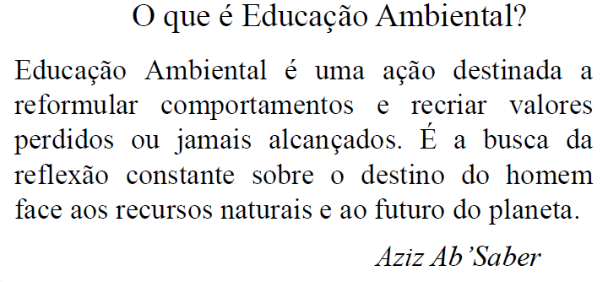
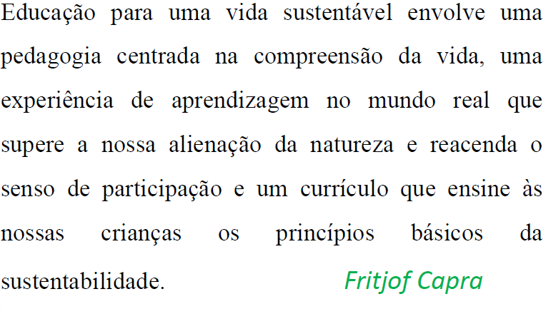

Slide 5
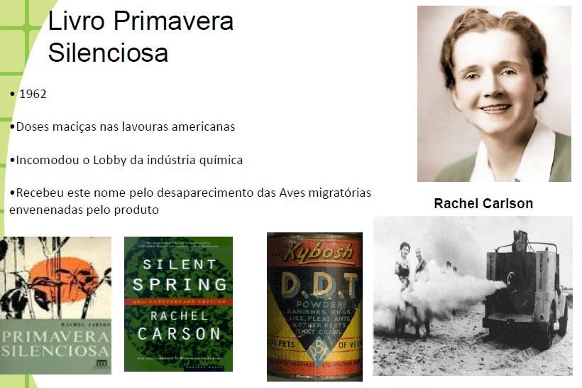

Slide 6
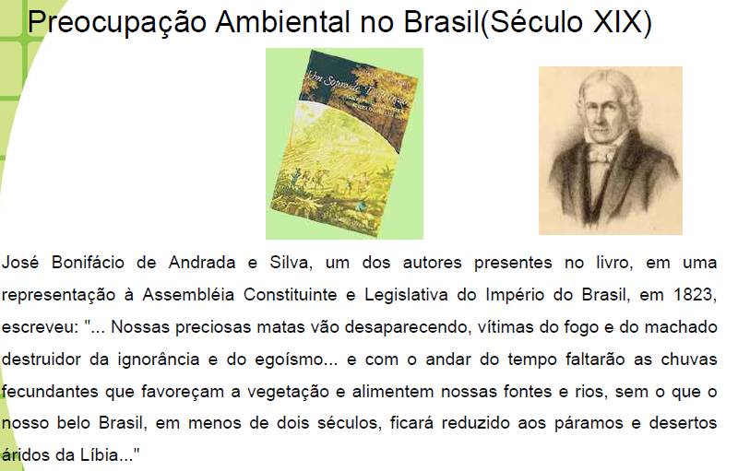

Slide 7
1981 - “Política Nacional do Meio Ambiente” ...é dever de todos defendê-lo e preservá-lo
1996 - Lei de Diretrizes e Bases da Educação reafirma os princípios definidos na Constituição (1988) com relação à Educação Ambiental
1997 - Parâmetros Curriculares Nacionais – PCN desenvolvidos pelo MEC com o objetivo de fornecer orientação para os professores.
1999– Política Nacional de Educação Ambiental -PNEA

Slide 8
POLÍTICA NACIONAL DE EDUCAÇÃO AMBIENTAL: Lei 9795/1999
DISPÕE SOBRE A EDUCAÇÃO AMBIENTAL, INSTITUI A POLÍTICA NACIONAL DE EDUCAÇÃO AMBIENTAL E DÁ OUTRAS PROVIDÊNCIAS.
A POLÍTICA NACIONAL DE EDUCAÇÃO AMBIENTAL é uma proposta programática de promoção da educação ambiental em todos os setores da sociedade. Diferente de outras Leis, não estabelece regras ou sanções, mas estabelece responsabilidades e obrigações.

Slide 9
Princípios básicos
I - o enfoque humanista, holístico, democrático e participativo;
II - a concepção do meio ambiente em sua totalidade, considerando a interdependência entre o meio natural, o socioeconômico e o cultural, sob o enfoque da sustentabilidade;
III - o pluralismo de ideias e concepções pedagógicas, na perspectiva da inter, multi e transdisciplinaridade;
IV - a vinculação entre a ética, a educação, o trabalho e as práticas sociais;
V - a garantia de continuidade e permanência do processo educativo;
VI - a permanente avaliação crítica do processo educativo;
VII - a abordagem articulada das questões ambientais locais, regionais, nacionais e globais;
VIII - o reconhecimento e o respeito à pluralidade e à diversidade individual e cultural.

Slide 10
Objetivos
I - o desenvolvimento de uma compreensão integrada do meio ambiente em suas múltiplas e complexas relações, envolvendo aspectos ecológicos, psicológicos, legais, políticos, sociais, econômicos, científicos, culturais e éticos;
II - a garantia de democratização das informações ambientais;
III - o estímulo e o fortalecimento de uma consciência crítica sobre a problemática ambiental e social;
IV - o incentivo à participação individual e coletiva, permanente e responsável, na preservação do equilíbrio do meio ambiente, entendendo-se a defesa da qualidade ambiental como um valor inseparável do exercício da cidadania;
V - o estímulo à cooperação entre as diversas regiões do País, em níveis micro e macrorregionais, com vistas à construção de uma sociedade ambientalmente equilibrada, fundada nos princípios da liberdade, igualdade,
solidariedade, democracia, justiça social, responsabilidade e sustentabilidade;
VI - o fomento e o fortalecimento da integração com a ciência e a tecnologia;
VII - o fortalecimento da cidadania, autodeterminação dos povos e solidariedade como fundamentos para o futuro da humanidade.

Slide 11
Educação Ambiental Formal
Instituições de ensino públicas e privadas:
I - educação básica: (educação infantil; ensino fundamental e ensino médio);
II - educação superior;
III - educação especial;
IV - educação profissional;
V - educação de jovens e adultos.
Desenvolvida como: prática educativa integrada, contínua e permanente em todos os níveis e modalidades do ensino formal.
A educação ambiental NÃO deve ser implantada como disciplina específica no currículo de ensino.
Nos cursos de pós-graduação, extensão e nas áreas voltadas ao aspecto metodológico da educação ambiental, quando se fizer necessário, É FACULTADA A CRIAÇÃO DE DISCIPLINA ESPECÍFICA.
Nos cursos de formação e especialização técnico-profissional, em todos os níveis, deve ser INCORPORADO CONTEÚDO QUE TRATE DA ÉTICA AMBIENTAL DAS ATIVIDADES PROFISSIONAIS a serem desenvolvidas.

Slide 12
Educação Ambiental Não formal
DEFINIÇÃO:
Ações e práticas educativas voltadas à sensibilização da coletividade sobre as questões ambientais e à sua organização e participação na defesa da qualidade do meio ambiente.
VOLTADAS PARA:
I - a difusão, por intermédio dos meios de comunicação de massa, em espaços nobres, de programas e campanhas educativas, e de informações acerca de temas relacionados ao meio ambiente;
II - a ampla participação da escola, da universidade e de organizações não-governamentais na formulação e execução de programas e atividades vinculadas à educação ambiental não-formal;
III - a participação de empresas públicas e privadas no desenvolvimento de programas de educação ambiental em parceria com a escola, a universidade e as organizações não-governamentais;
IV - a sensibilização da sociedade para a importância das unidades de conservação;
VI - a sensibilização ambiental dos agricultores;
VII - o ecoturismo.

Slide 13
POLÍTICA NACIONAL DE MEIO AMBIENTE - PNMA - 1981 ( Lei 6.338 )
POLÍTICA NACIONAL DE EDUCAÇÃO AMBIENTAL - PNEA - 1999
POLÍTICA NACIONNAL DE RECURSOS HÍDRICOS - PNRH – 1997
( Lei 9.433 )
( Lei 9.795 )
ESTATUTO DAS
CIDADES – 2001
( Lei 10.257 )
LEI DE DIRETRIZES NACIONAIS DO SANEAMENTO BÁSICO - LDNSB – 2007 ( Lei 11.445 )
Fonte: Christofidis ( 2007 )

Slide 14
Controle Social em Saneamento:
uma ação de educação ambiental
Controle social: é o “conjunto de mecanismos e procedimentos que garantem à sociedade informações, representações técnicas e participações nos processos de formulação de políticas, de planejamento e de avaliação relacionados aos serviços públicos de saneamento básico.” ( Lei 11.445 / 2007 )
A educação ambiental: compreende “os processos por meio dos quais, o indivíduo e a coletividade, constroem valores sociais, conhecimentos, habilidades, atitudes e competências, voltadas para a conservação do meio ambiente, bem de uso comum do povo, essencial à sadia qualidade de vida e sua sustentabilidade.” ( Lei 9.795 / 1999, art. 1º )
OBS: Para que se tenha um controle social efetivo, a educação ambiental de ser contemplada.

Slide 15
CONTROLE SOCIAL EM SANEAMENTO (Resultantes)
Informação
Empoderamento comunitário
Fiscalização
Educação contínua
Mobilização social
Satisfação
Coparticipação
A gestão de serviços de abastecimento de água e esgotamento sanitário depende do atendimento de certos fatores chave, que estão incluídos em dois grupos:
(i) credibilidade da organização junto à comunidade atendida; e
(ii) cultura da organização, em seu foco nos serviços à comunidade, na geração de renda e na minimização de perdas

Slide 16

AMIGO DO SAAE
Sane
e o combate ao desperdício.
LEI FEDERAL N° 12.862/2013 – ESTABELECE E ESTIMULA A REDUÇÃO DO CONSUMO DE ÁGUA

Slide 17

Cartilha
Paradidática:
Informações;
Historinhas e
- Atividades de
Conscientização.

Slide 18
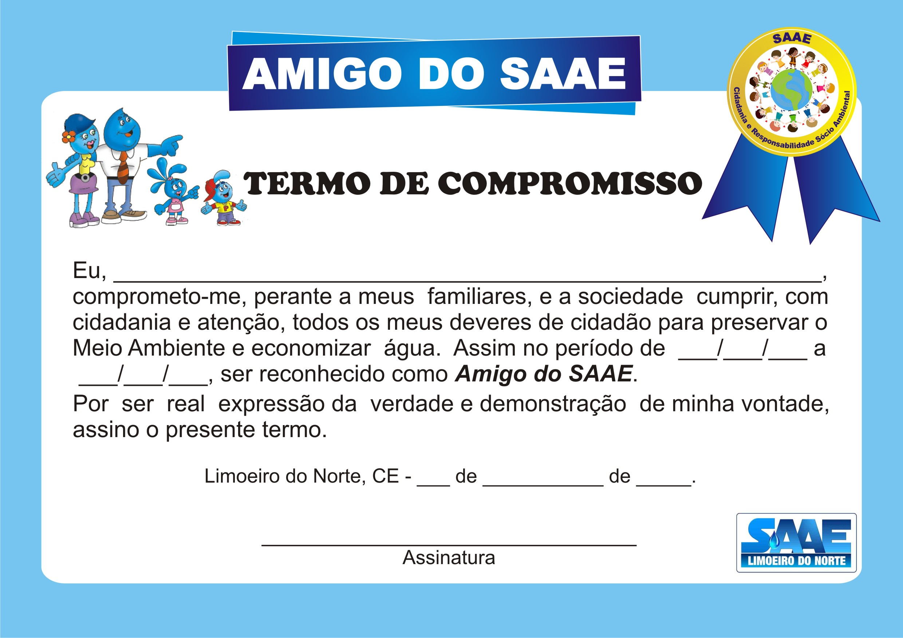

Slide 19
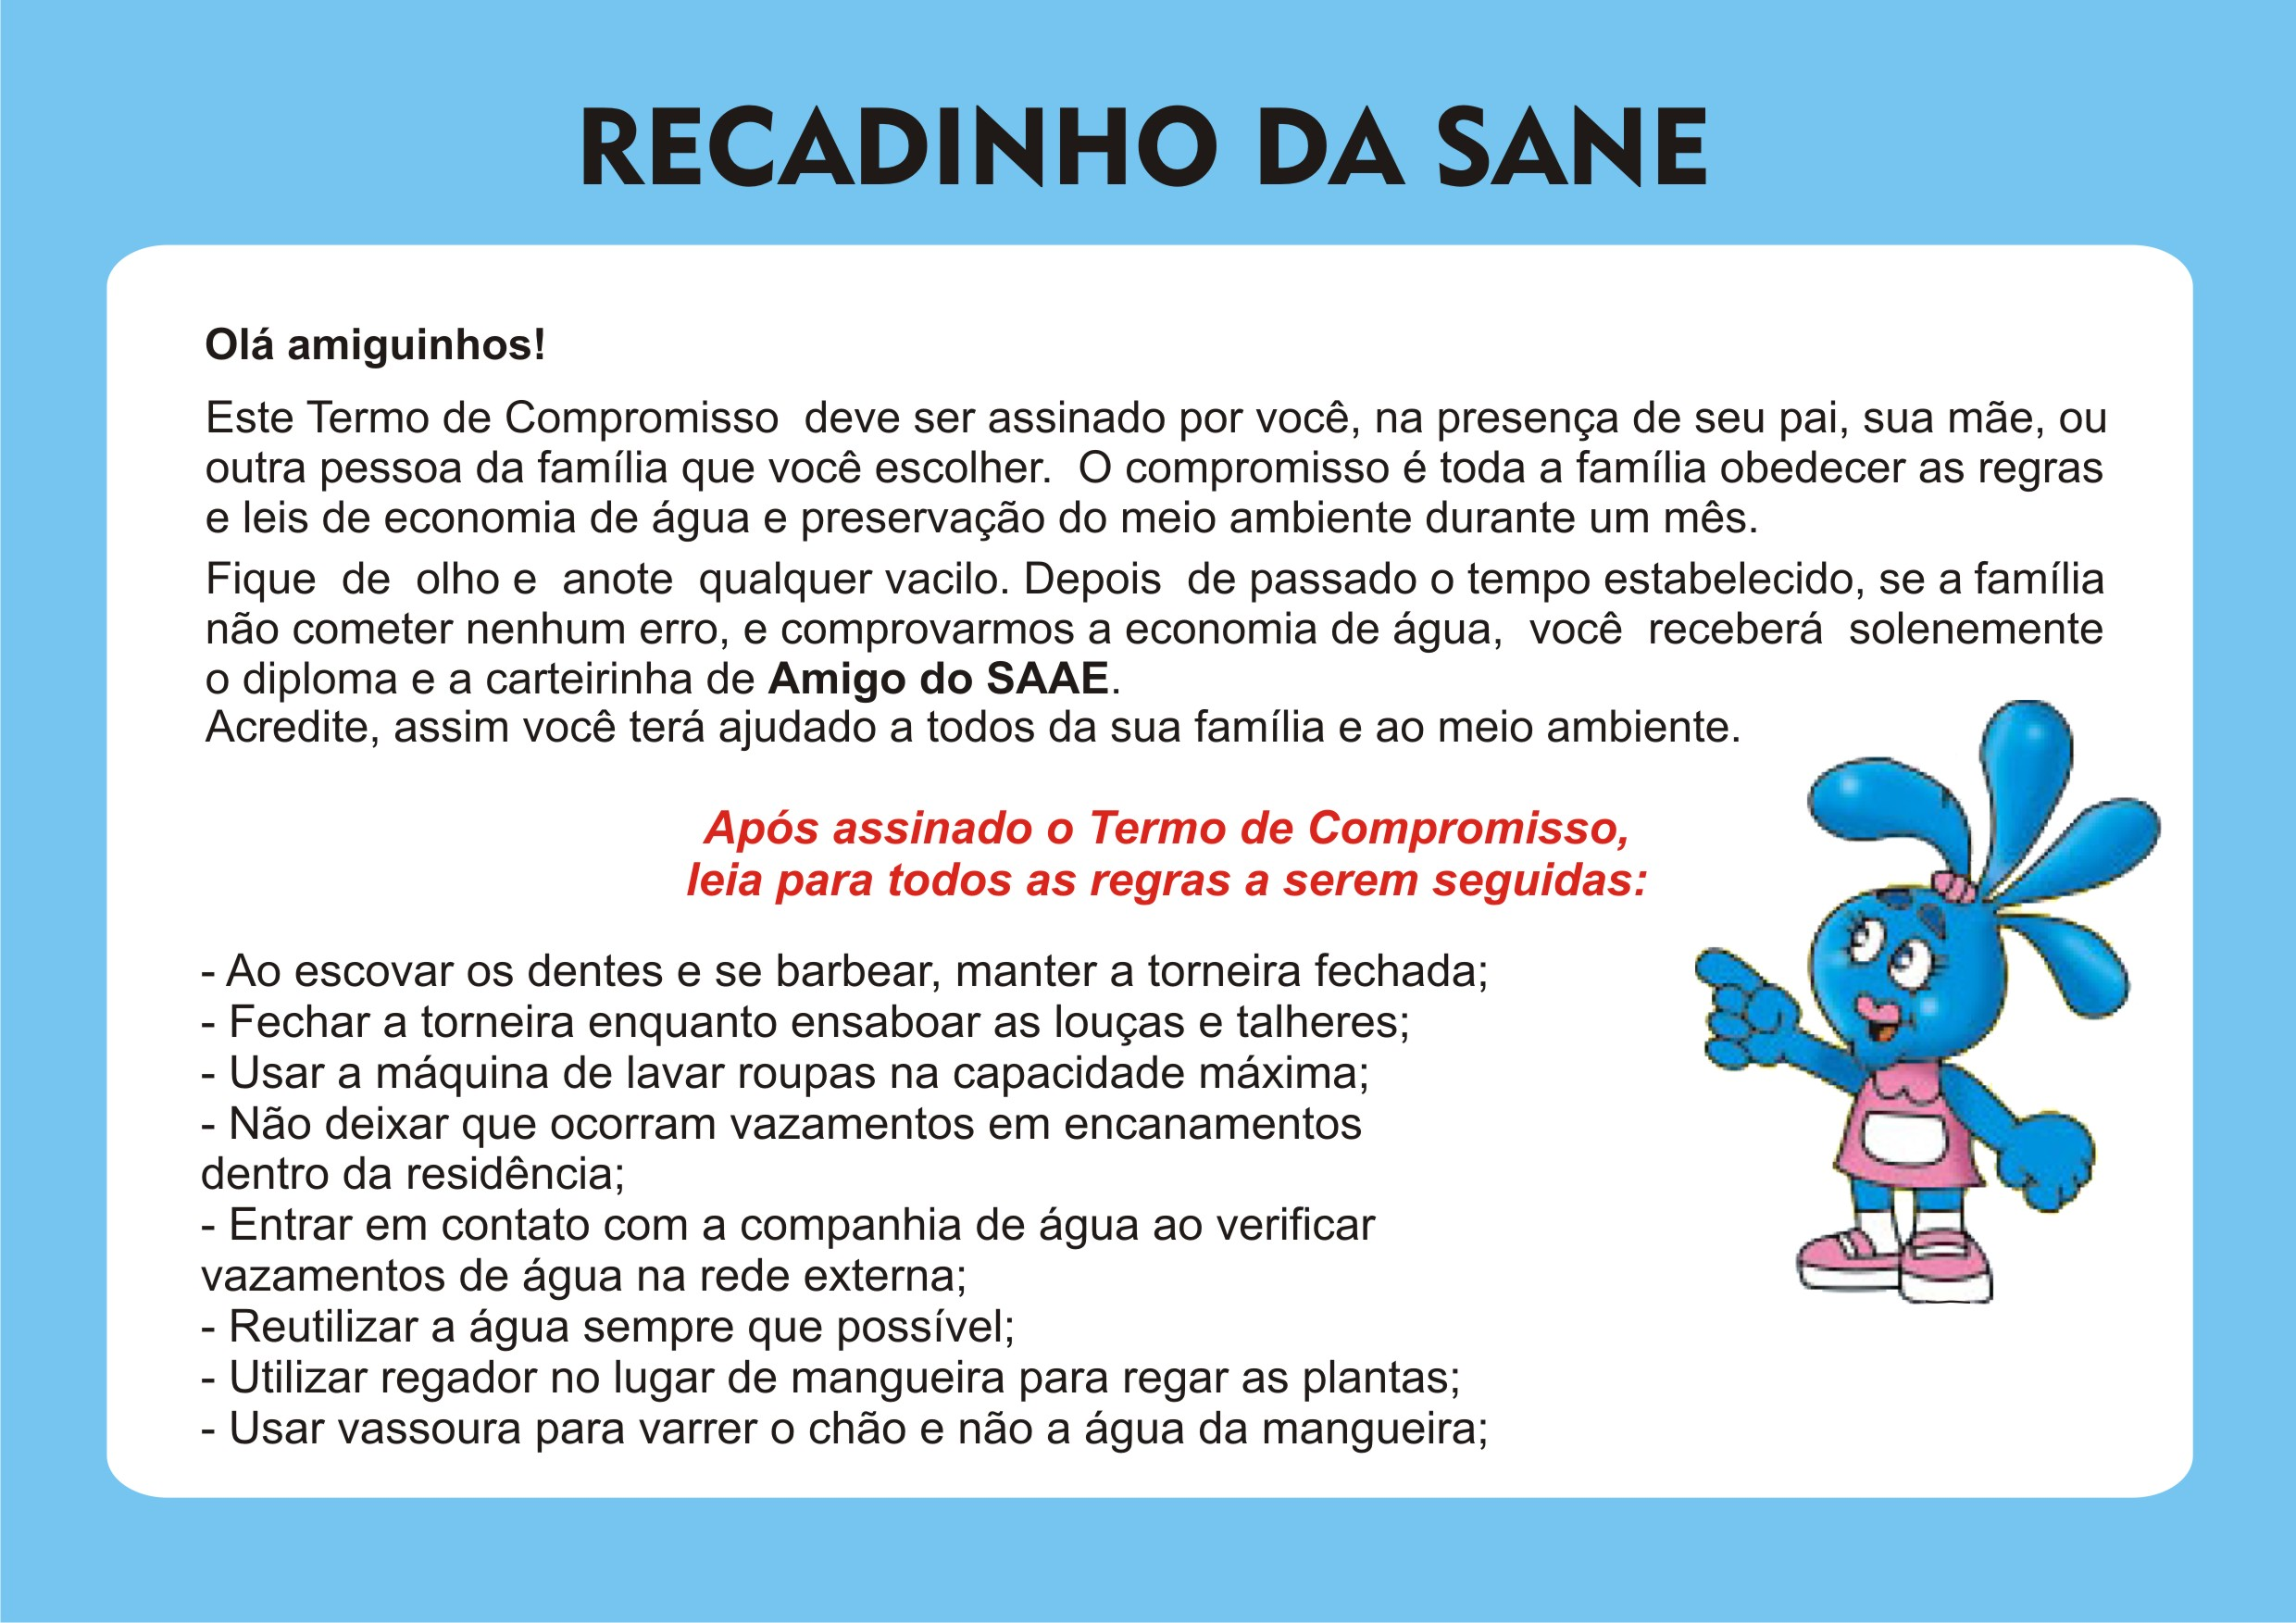

Slide 21
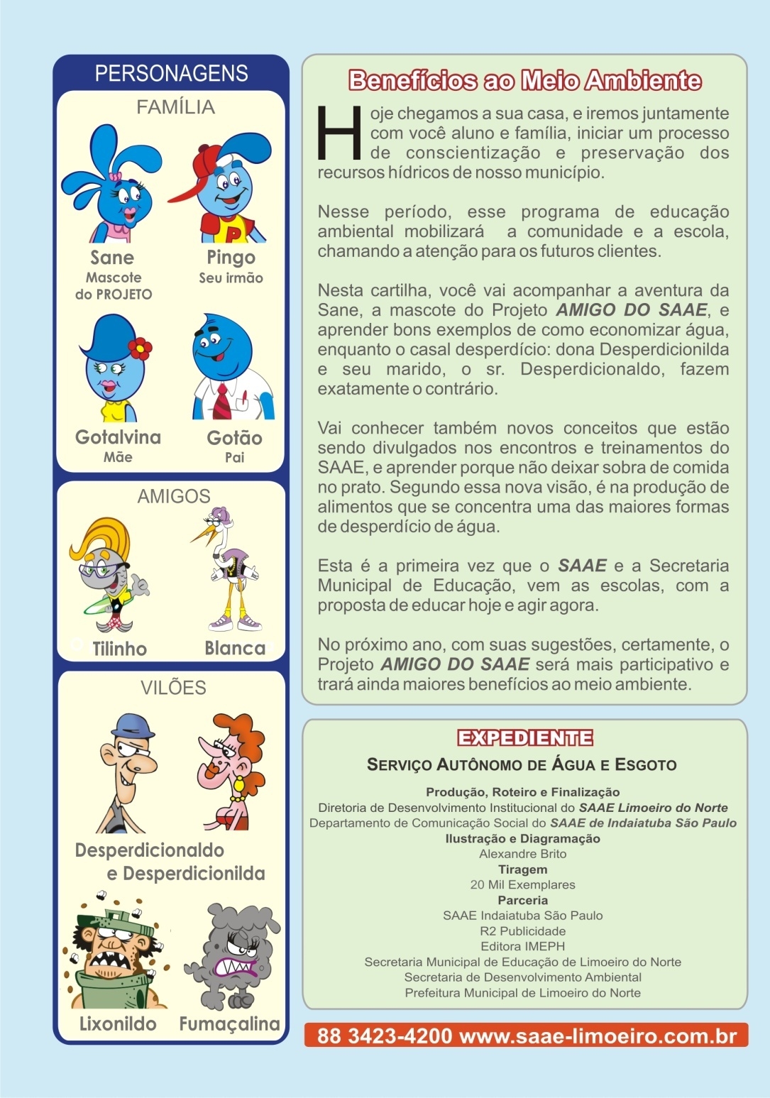
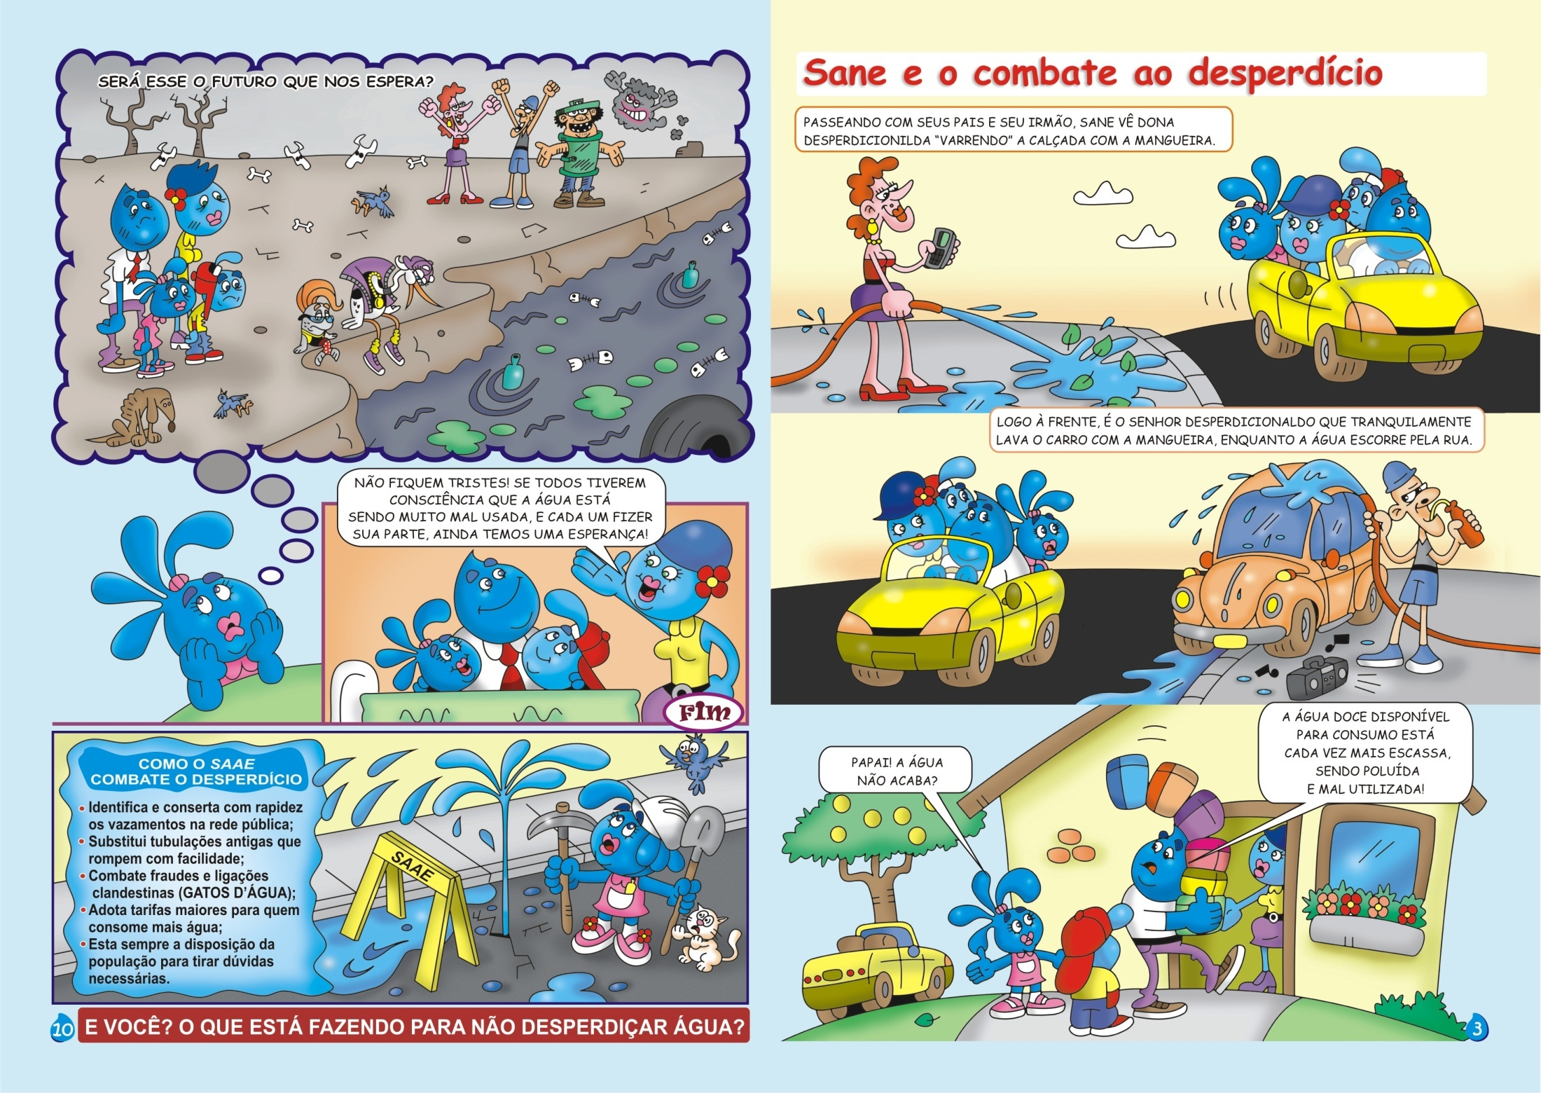

Slide 22
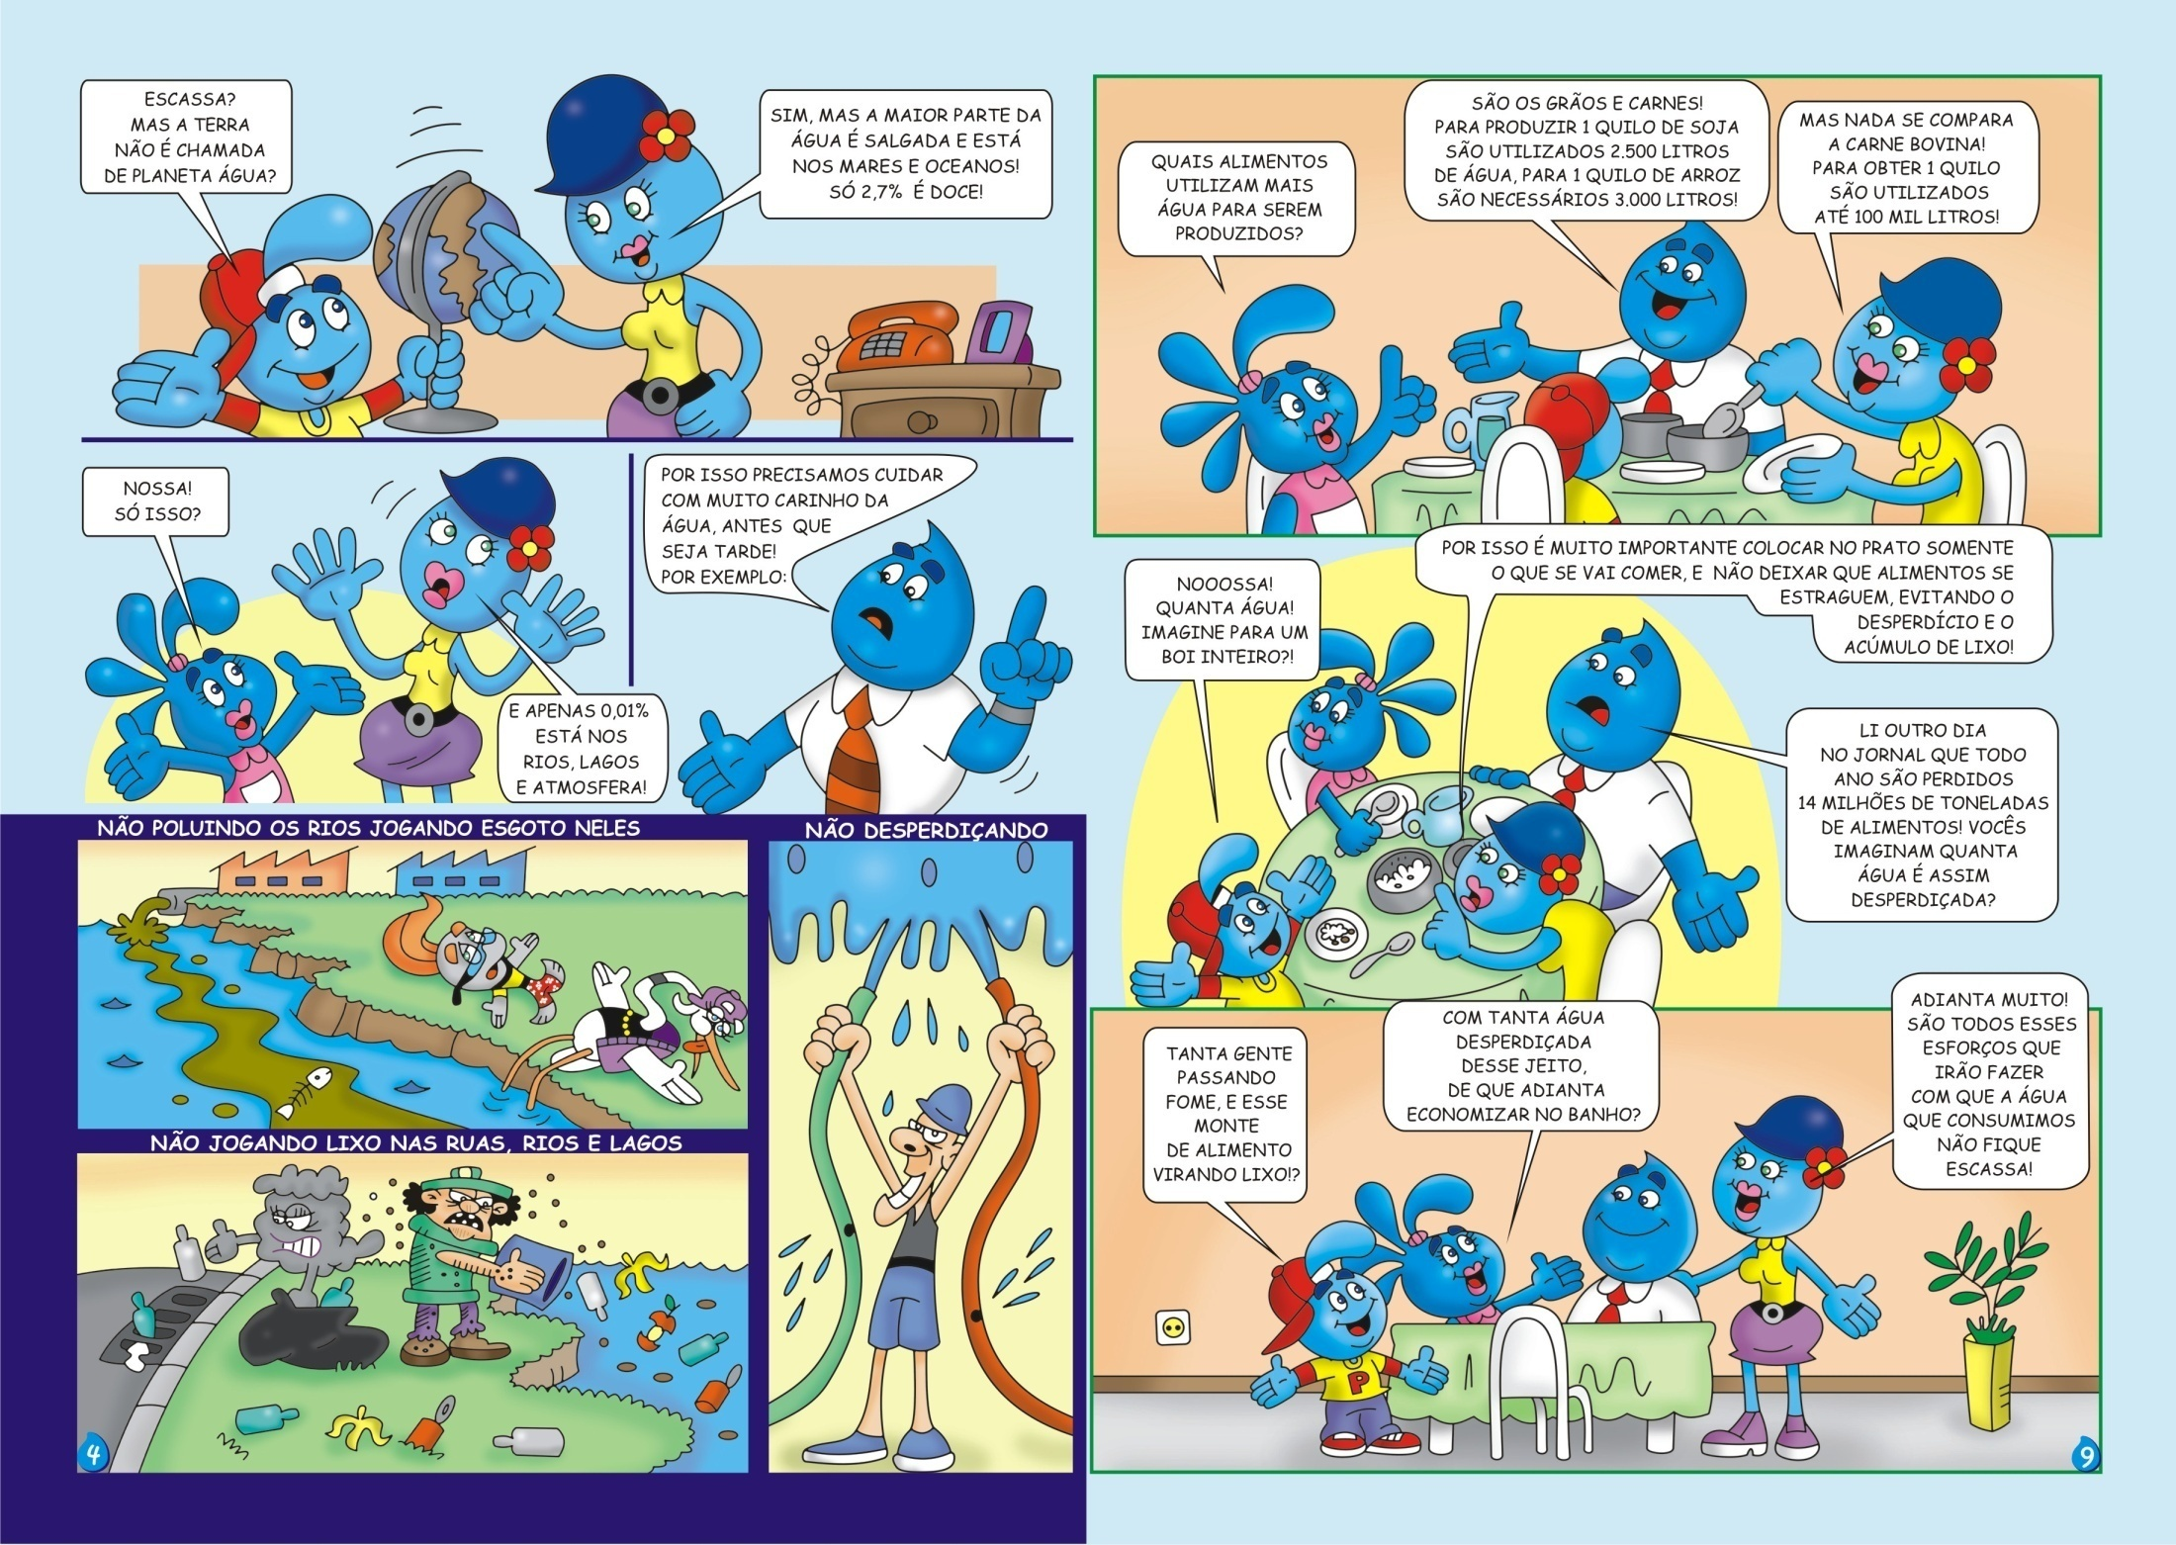
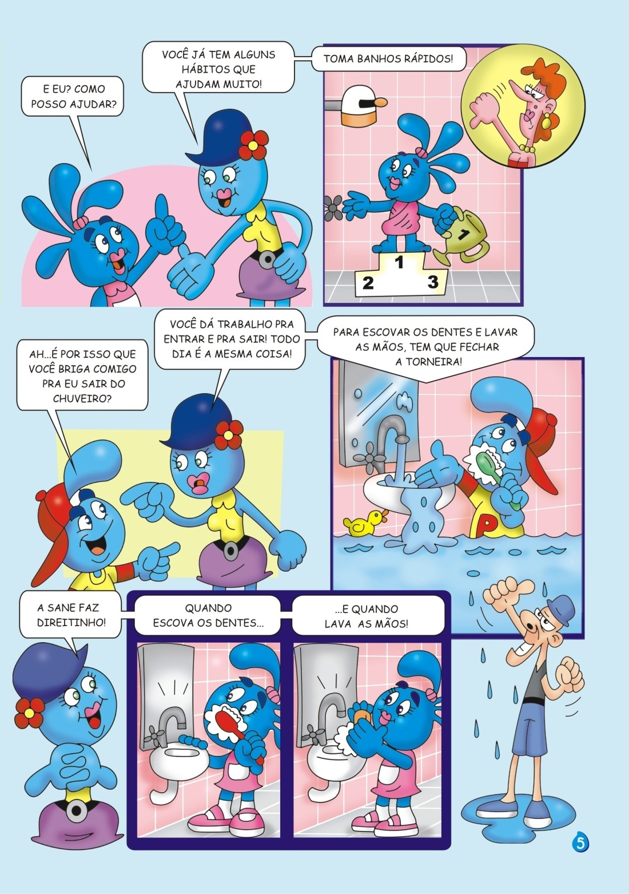

Slide 23
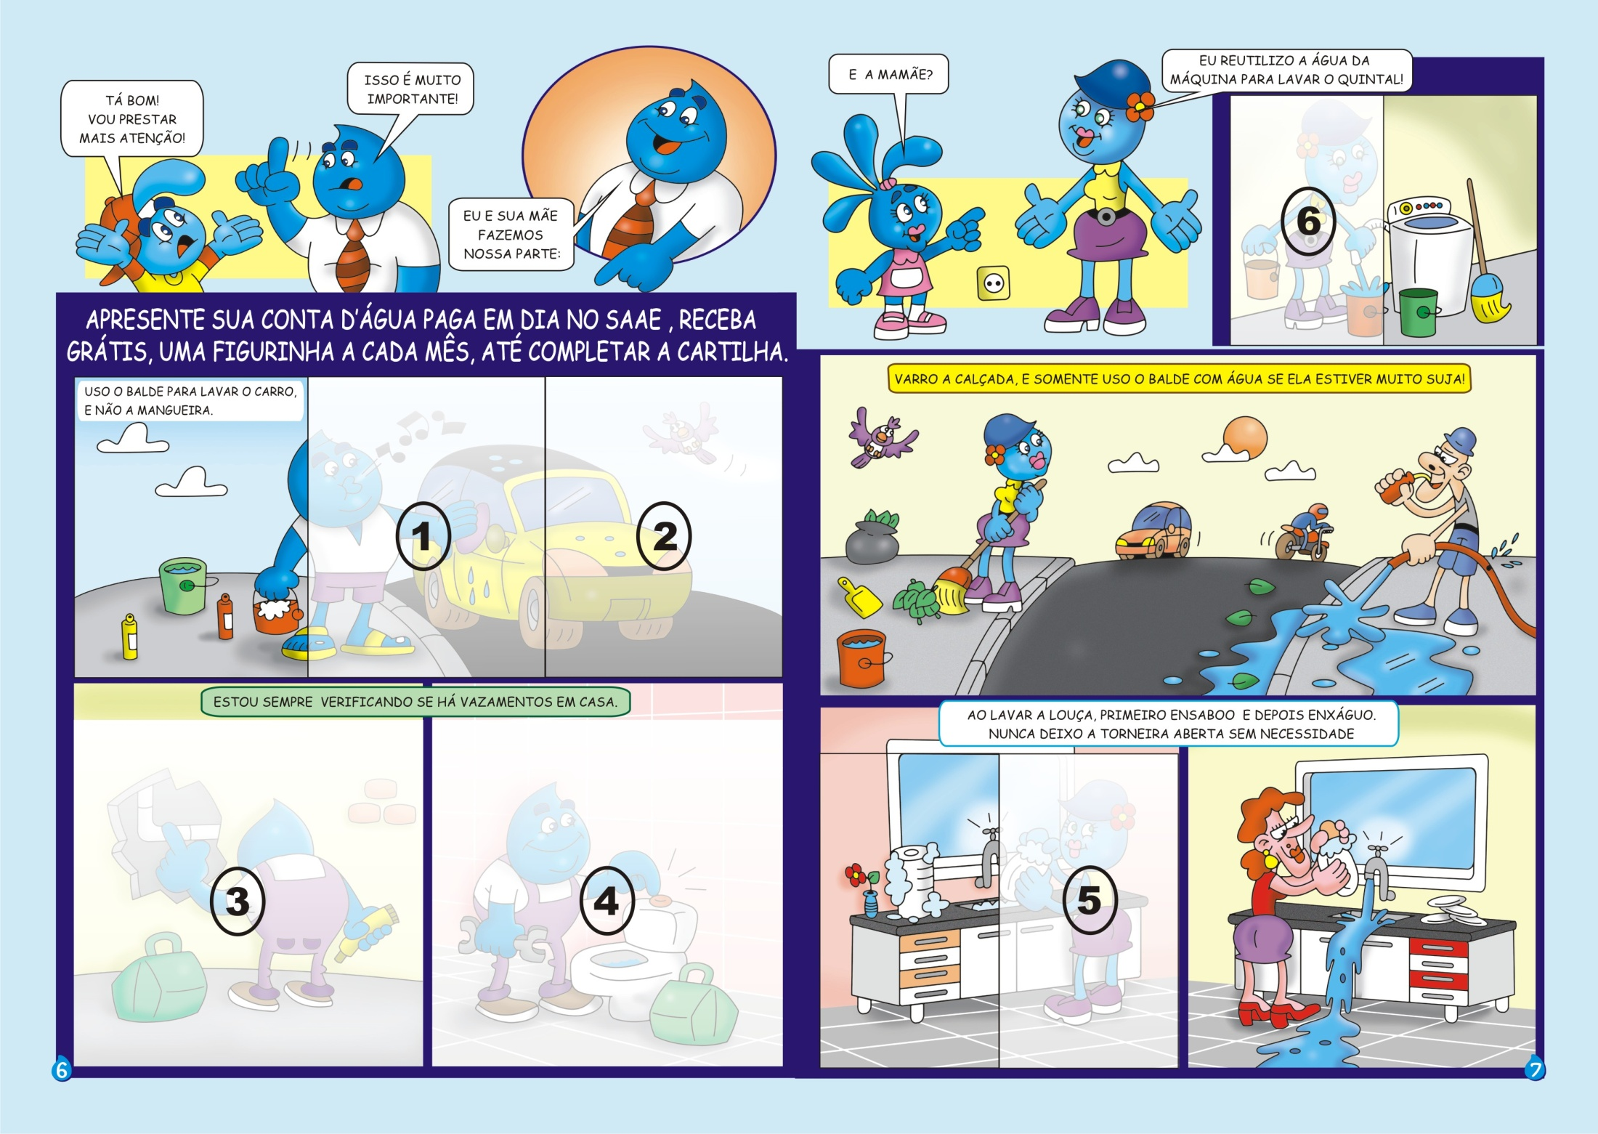







Slide 24


Slide 25
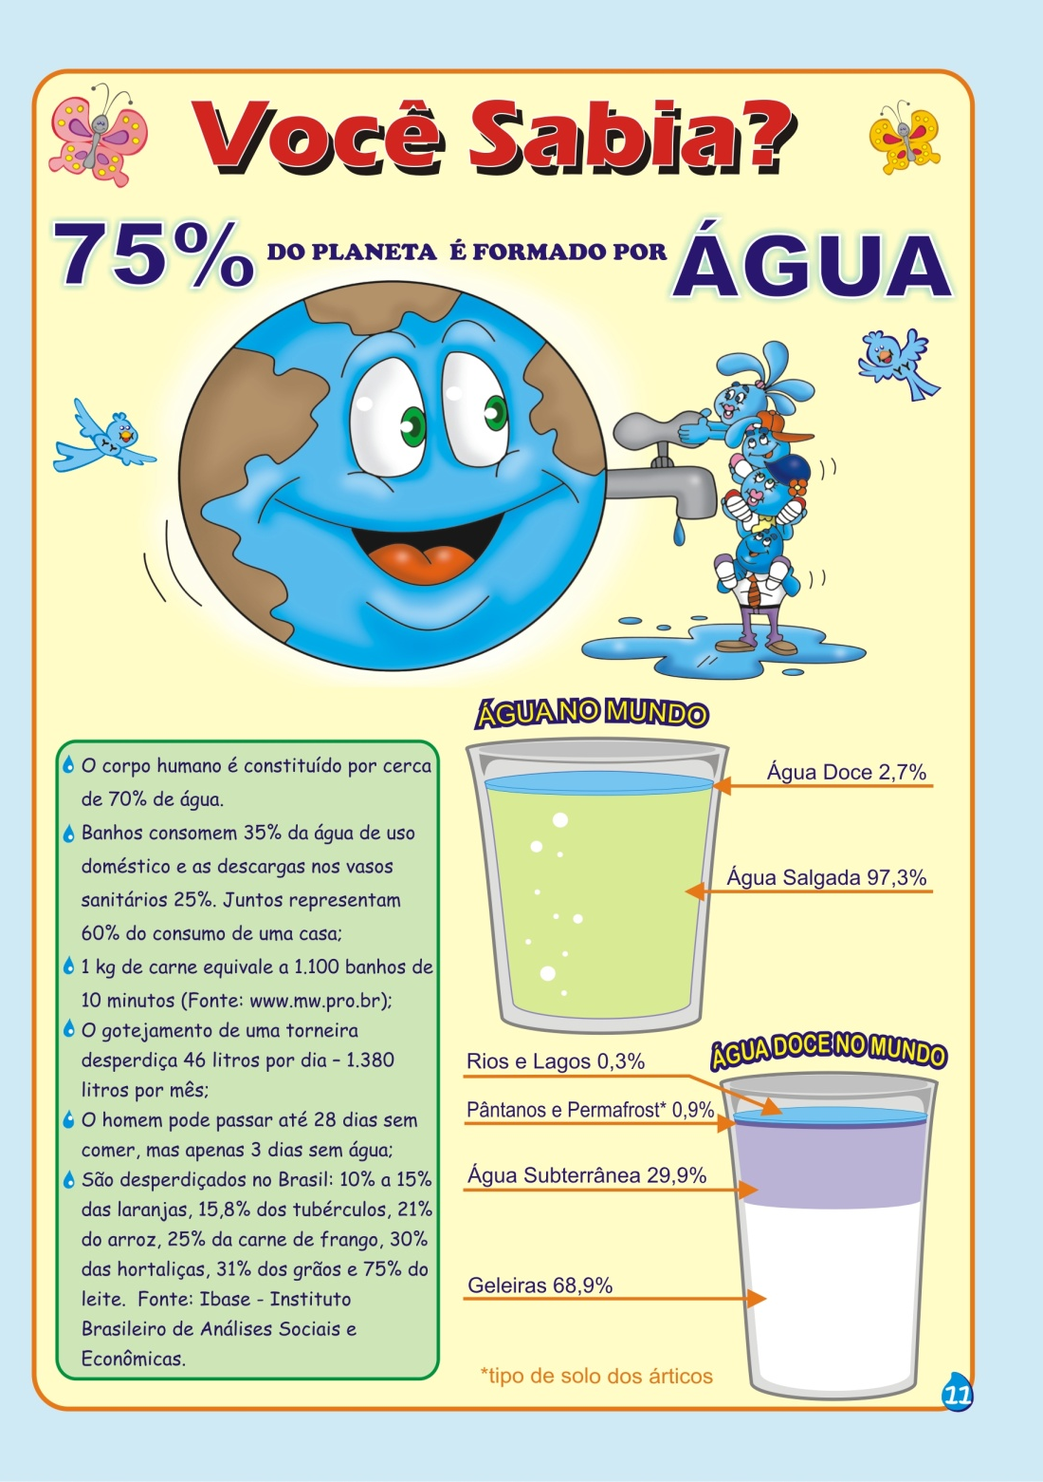

Slide 26


Slide 27


Slide 28


Slide 29


Slide 30


Slide 31






PARCERIA:

Slide 32
Política Nacional de Educação Ambiental
José Garcia Alves de Lima

